Slide 1

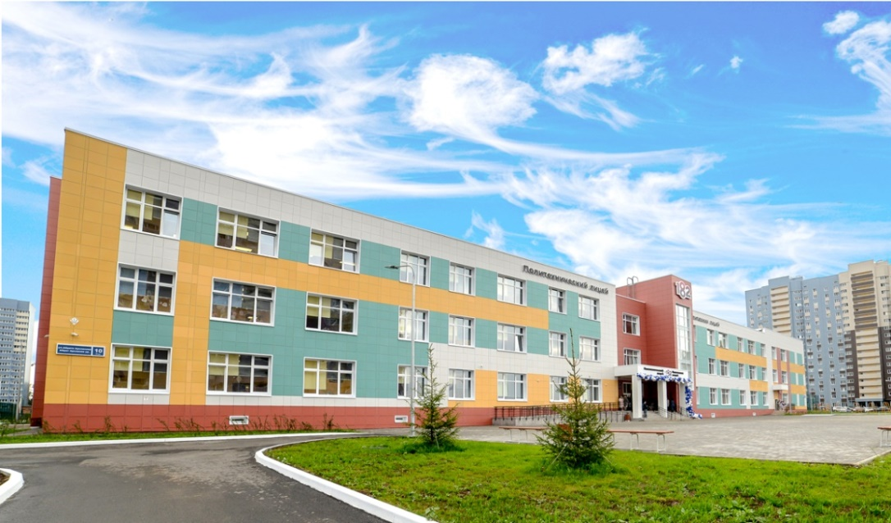
МБОУ «Политехнический лицей №182»
«Цифровое наставничество в современной школе»

Slide 2
Команда педагогов МО иностранных языков
Букашева Лилия Хамитовна, учитель высшей категории
Валеева Лейсан Харисовна, учитель I категории
Андреева Наталья Николаевна, учитель I категории
Идиатуллина Регина Рамилевна, учитель высшей категории
Кадирова Гульназ Илдаровна, учитель высшей категории
Козина Светлана Абдурахимовна
Кабанова Инна Юрьевна, учитель высшей категории
Гарайева Лилия Рамиловна
Алексеева Рамзия Мухаметхановна
Гильмизянова Лейсан Шамилевна, учитель I категории
Ситдикова Аделя Ильдаровна, молодой специалист
Гусманова Наталья Юрьевна

Slide 3
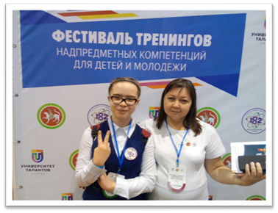
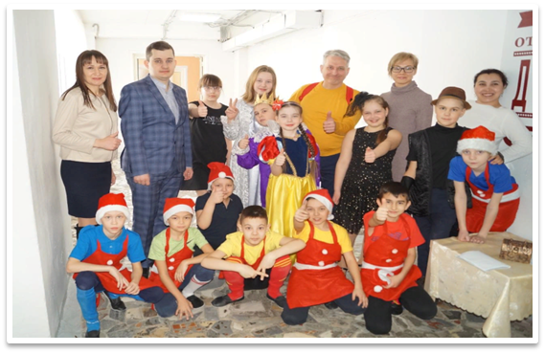
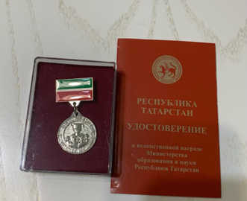
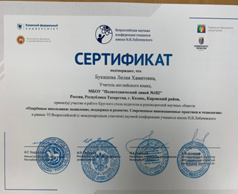
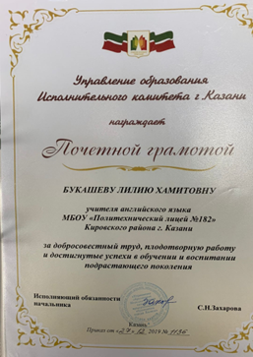
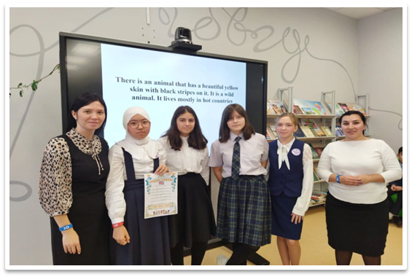
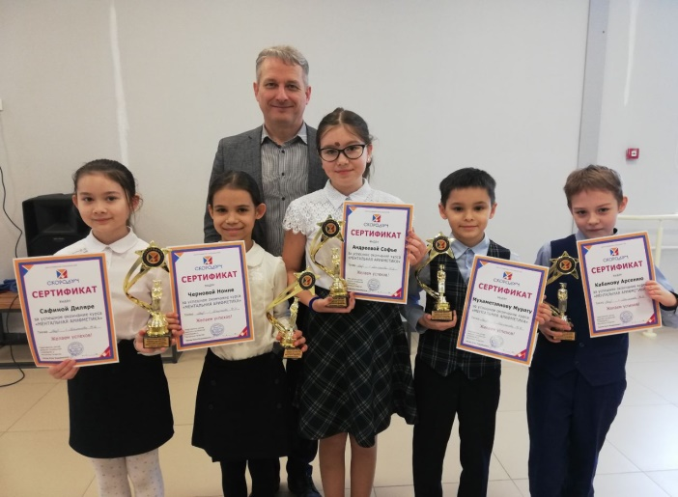
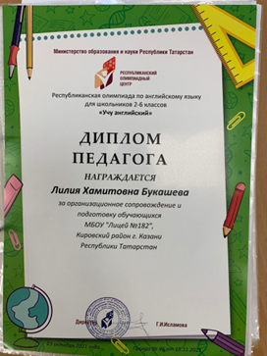
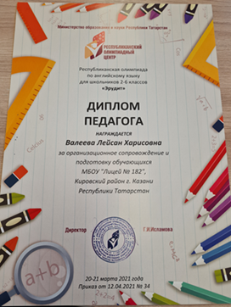
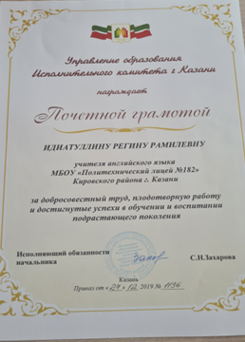
Наш девиз: «Развивая себя - развиваешь общество»
МБОУ «Политехнический лицей №182»

Slide 4
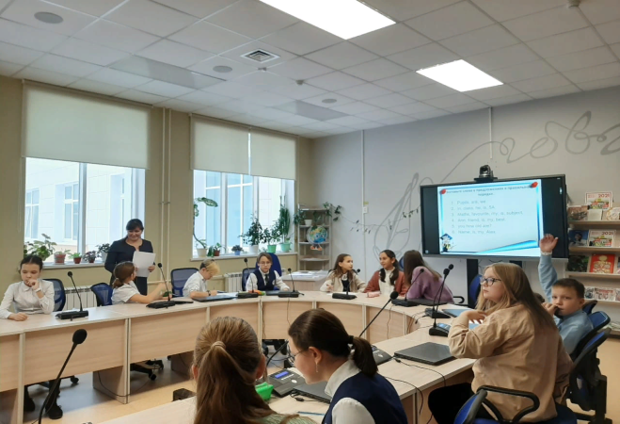
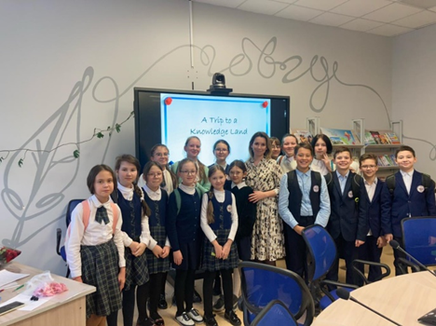
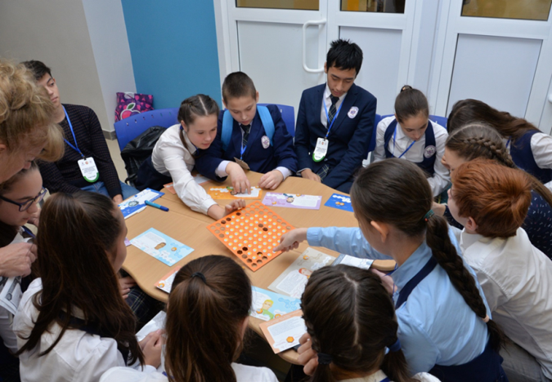
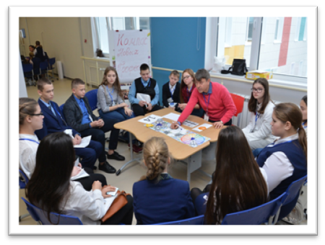
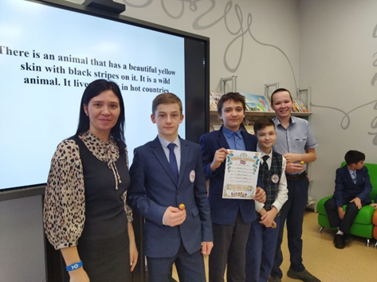
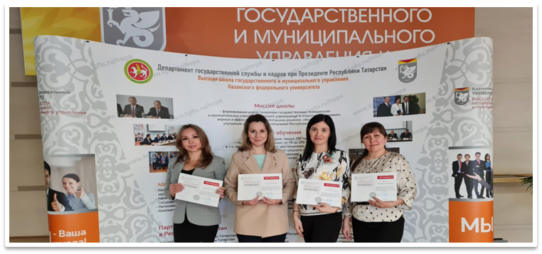
МБОУ «Политехнический лицей №182»
Методическая тема объединения учителей предметников иностранных языков:
« Развитие профессиональных компетенций педагогов, как одно из условий обеспечения качественного образования»

Slide 5
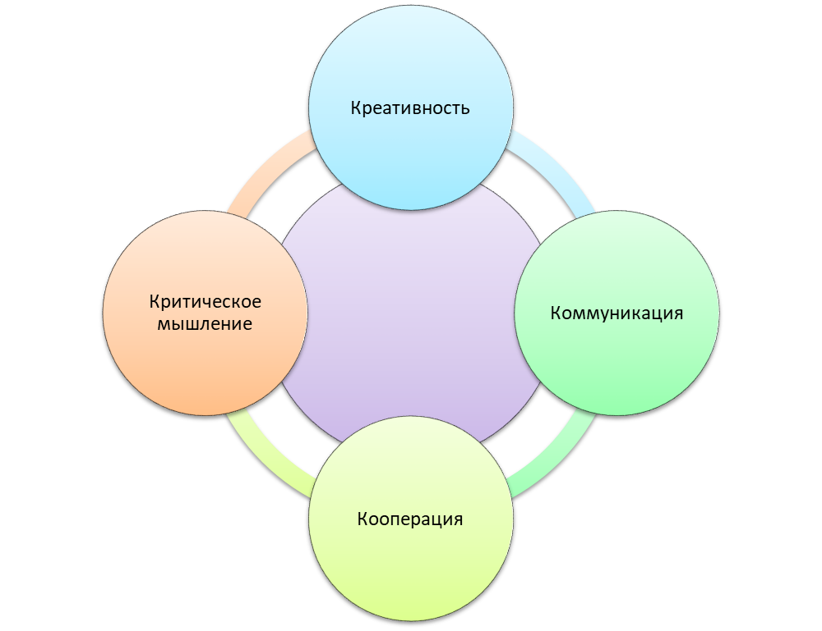
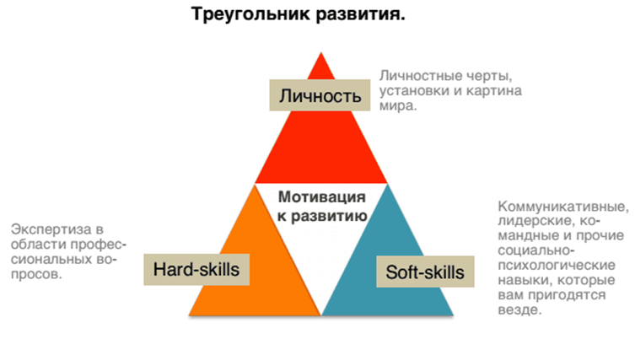

МБОУ «Политехнический лицей №182»
Цели: повышение качественного уровня методически грамотного педагога, готового к ведению образовательного процесса в условиях трансформации воспитательной системы

Slide 6
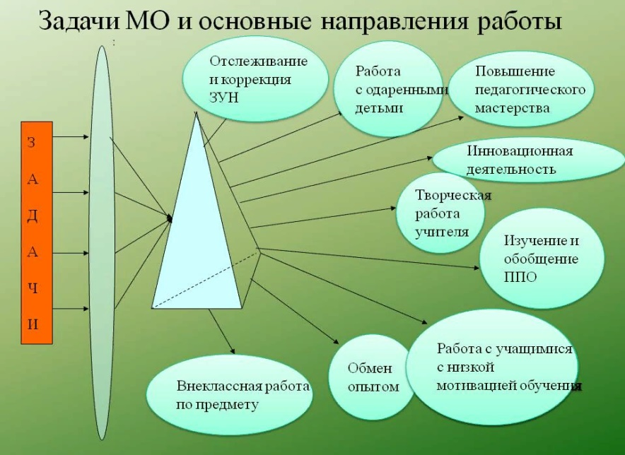
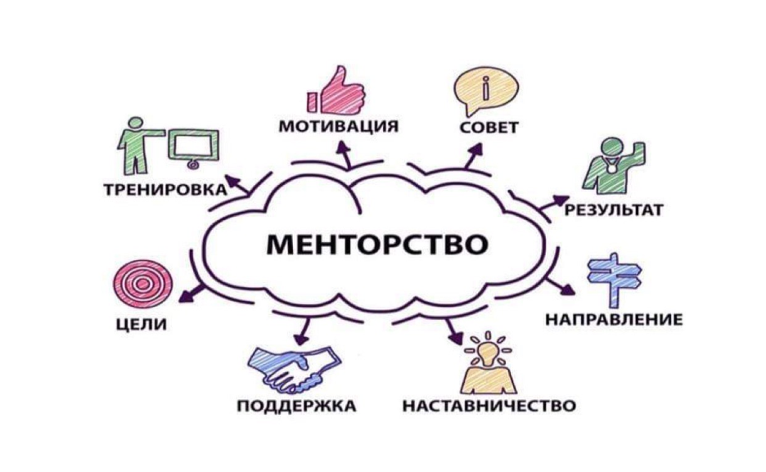

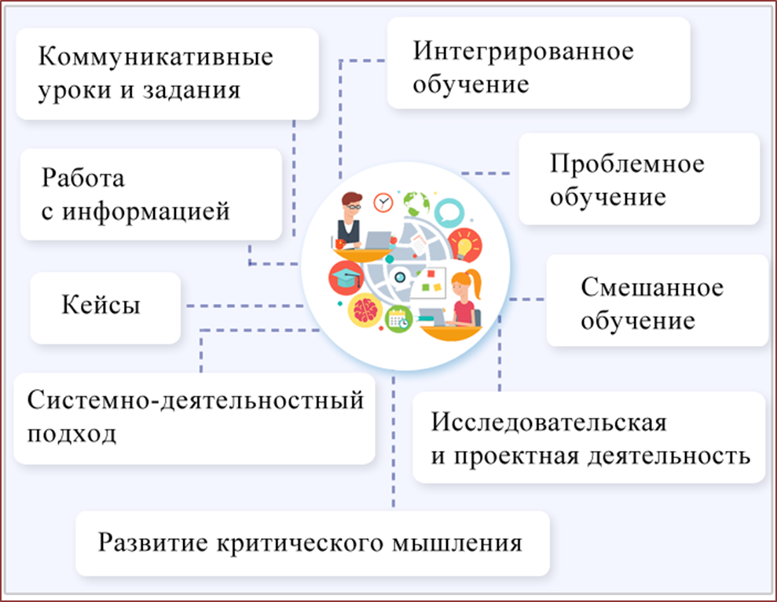


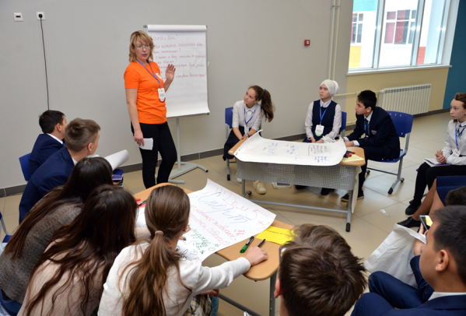
МБОУ «Политехнический лицей №182»
Задачи и основные приемы работы

Slide 7
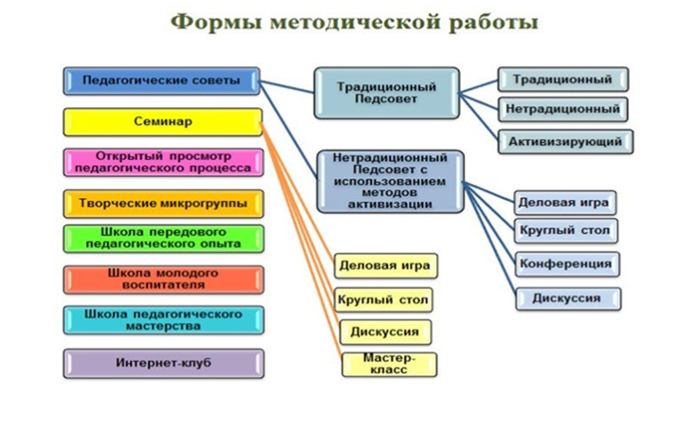
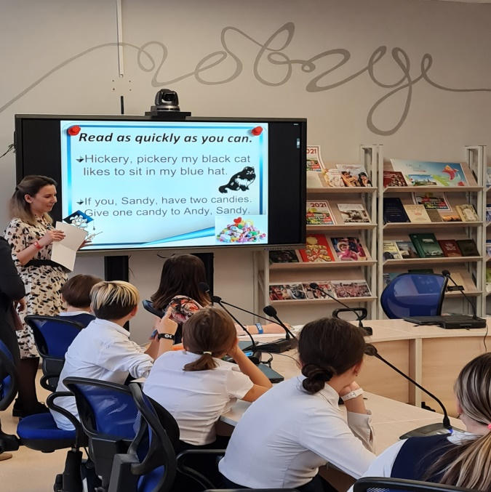
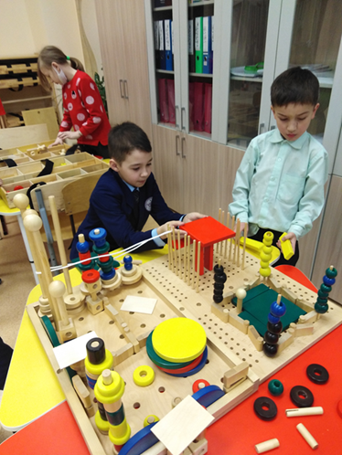
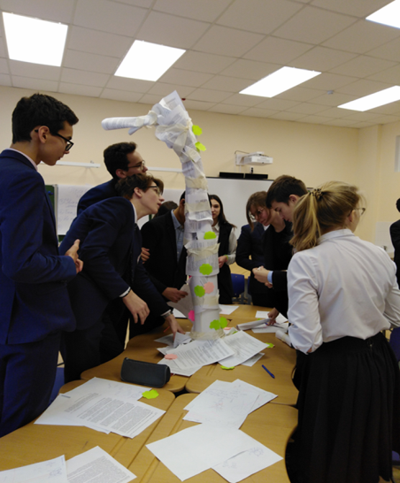
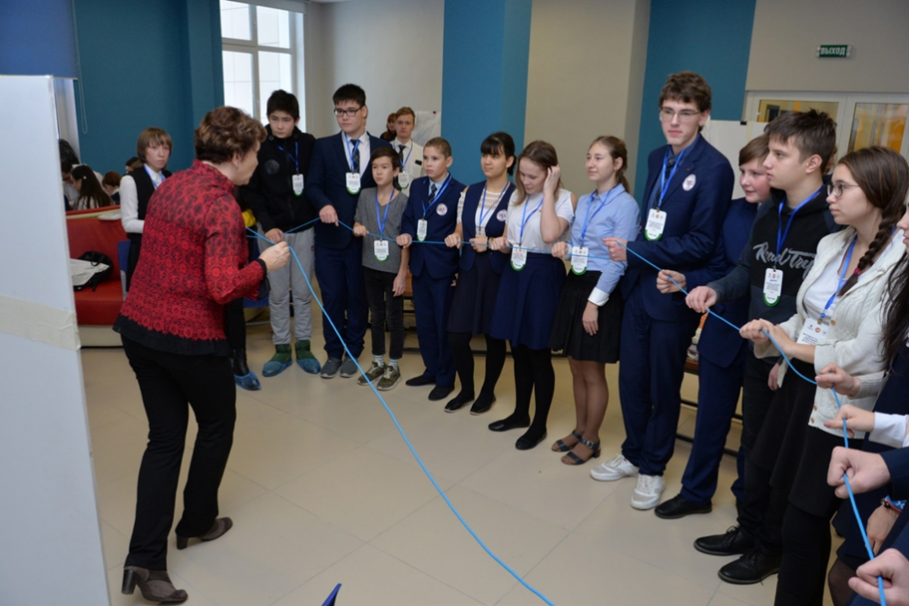
Формы методической работы
МБОУ «Политехнический лицей №182»

Slide 8

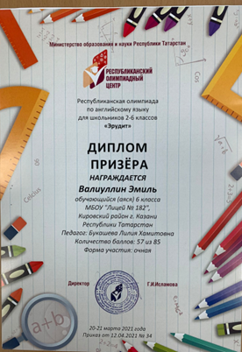
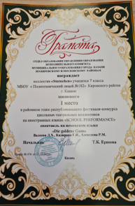

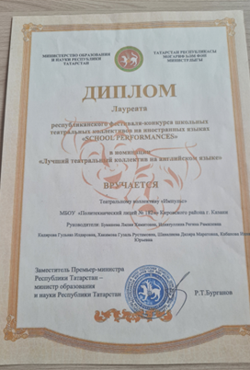
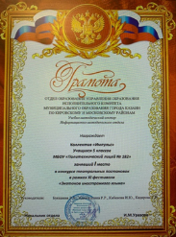
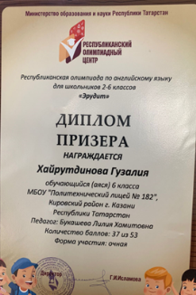
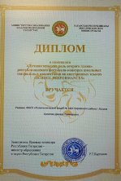
МБОУ «Политехнический лицей №182»
Итоговые результаты.
Результативность учащихся в конкурсах, олимпиадах

Slide 9
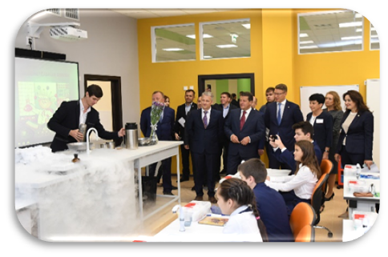


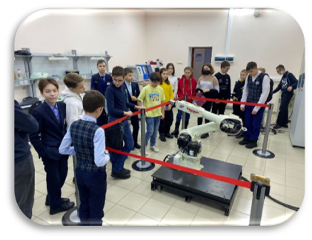




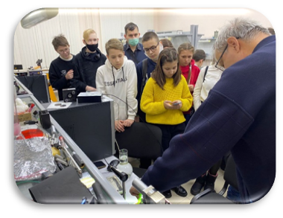
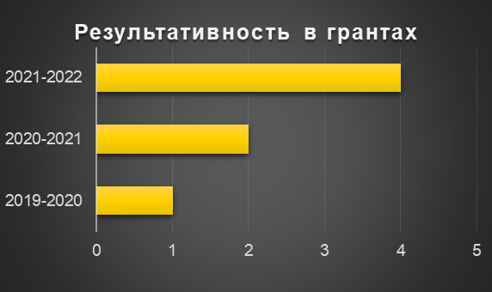

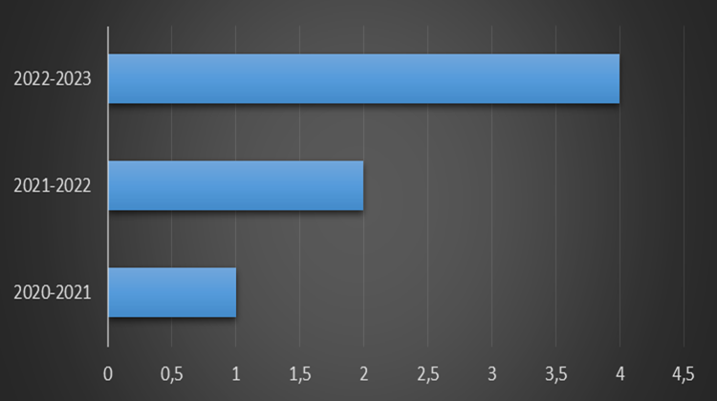


МБОУ «Политехнический лицей №182»
Итоговые результаты.
Сотрудничество с социальными партнерами

Slide 10
Качественные показатели участия в грантовых конкурсах и проектах
МБОУ «Политехнический лицей №182»
Учебный период | Наименование проекта (конкурса)
2019-2020 | Победа в конкурсе грантов в рамках реализации мероприятия «Создание сети школ, реализующих инновационные программы для отработки новых технологий и содержания обучения и воспитания, через конкурсную поддержку школьных инициатив и сетевых проектов» ведомственной целевой программы «Развитие современных механизмов и технологий дошкольного и общего образования» государственной программы Российской Федерации «Развитие образования», Конкурс 2020 Лот № 4. Разработка и апробация учебных программ, курсов, модулей с учетом внедрения искусственного интеллекта», 2020 г.
2020-2021 | Победа в конкурсе «Пятьдесят лучших инновационных идей для Республики Татарстан» с проектом «Многофункциональный веб-сервис «Quick Check», 2021 г.
2020-2021 | Победа во Всероссийском конкурсе «Команда СберКласса-2020» в номинации «Лидер СберКласса», АНО «Платформа новой школы»

Slide 11

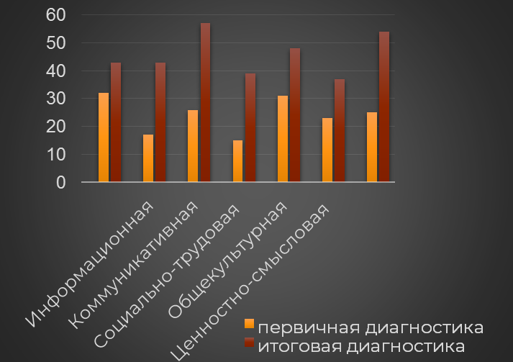
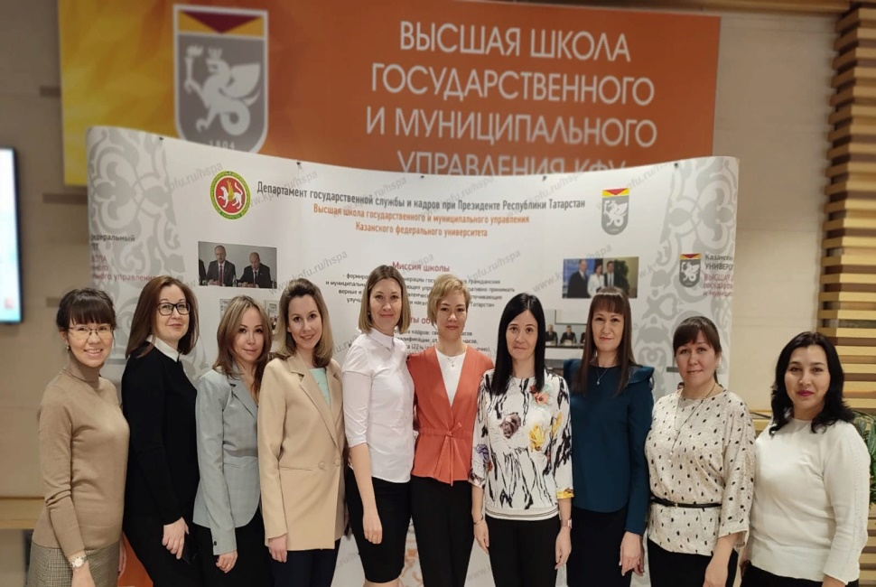
МБОУ «Политехнический лицей №182»
Итоговые результаты.
«Сильным, опытным становится педагог, который умеет анализировать свой труд»
В.А. Сухомлинский

Slide 12
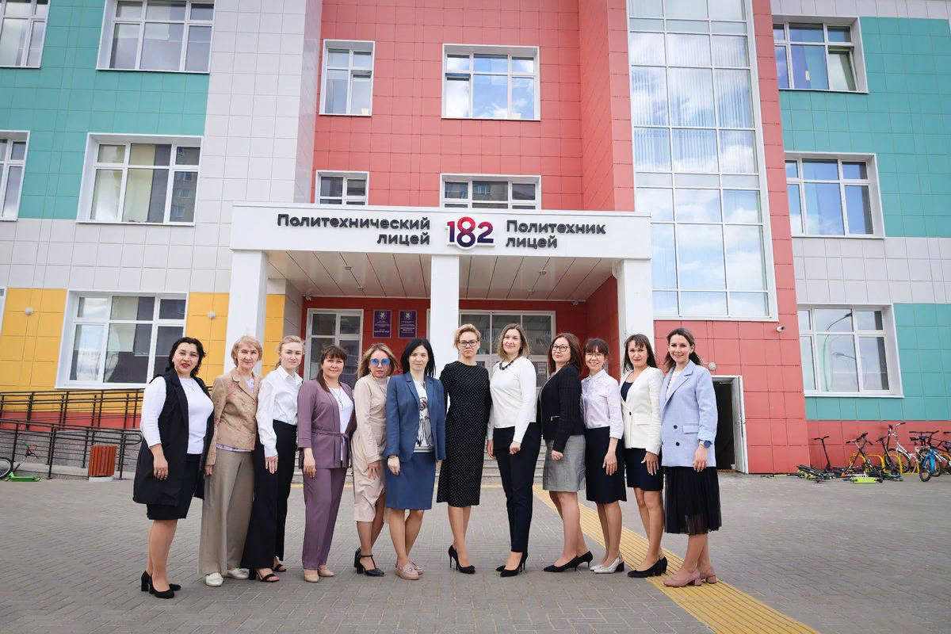
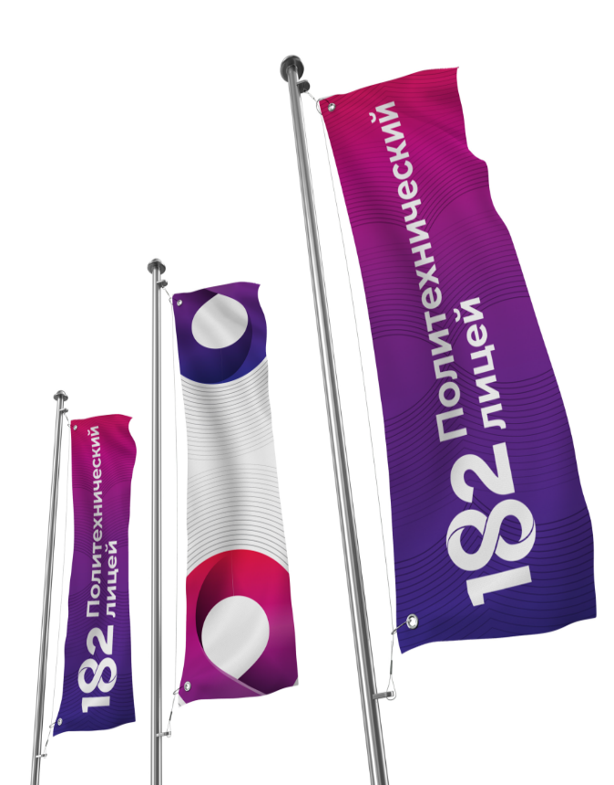
МБОУ «Политехнический лицей №182»
Спасибо за внимание!

